Slide 1

Articul8 Enterprise Full-Stack
GenAI Platform
한화 Q&A 기술자료집
제안: MegazoneCloud × Articul8 AI

Slide 2
01 · 가격정책

Slide 3
02 · 사용사례 분석
사례 분석 : 디지털 트윈 (전기 + 기계 + 네트워크)
왜 중요한가?
제조 시설 이기종(heterogeneous) 설비 생태계 운영
설비 고장시, 상호 연결된 시스템 전반에 거친 인터록(interlocks), 신호 경로 및 부하 흐름에 대한 체계적인 분석 필요
Articul8 해결안:
도메인 특화 비전 에이전트: 전기, 기계 및 엔지니어링 도면을 처리하여 시각적 기술정보를 추출
네트워크 토폴로지 에이전트 : 구성, 라우팅 테이블, 인터페이스 맵, MIB 및 장치 핑거프린트를 분석하여 시스템 아키텍처를 매핑하고 시스템의 디지털 트윈을 생성
도메인 특화 진단 에이전트: 잘못 구성된 노트, 과부하된 피더, 공정 병목 현상 및 드라이브 고장을 식별
Articul8의 차별점:
도면 해석, 네트워크 추론 및 시계열 분석을 통합된 추론 프레임워크 내에서 수행.
단순한 표면적 경고가 아닌 도메인 특화된 근본 원인 분석(설명)을 제공.
클라우드, 온프레미스(사내 구축), 에어갭(폐쇄망) 등 유연한 배포 옵션을 지원.
성과:
시운전 및 트러블슈팅시간 30–50% 단축
생산 중단 시 연쇄 장애 발생 빈도 감소
처리량 및 에너지 효율성 향상

Slide 4
02 · 사용사례 분석
핵심 개념: Articul8 솔루션 전기 설비 도면 분석 디지털 트윈 핵심 기술
주요 역할과 이점은 다음과 같습니다:
도면 분석 자동화: A8 SLD 분석기(SLD Analyzer)가 전기 단선 결선도(SLD)를 자동 인식, 엔지니어가 수동으로 도면을 해석하는 번거로운 작업을 대체합니다.
계층 구조 정립: 단순 부품 인식을 넘어, 설비 간의 연결 관계와 전력 흐름을 파악하여 시스템의 네트워크 계층 구조를 자동으로 구성합니다.
디지털 트윈 신속 생성: 수동 작업 없이 전체 시스템의 디지털 트윈을 빠르게 생성하여 시스템 아키텍처를 시각화합니다.1
진단 효율성 극대화: 시스템 내 잠재적인 결함이나 병목 구간을 빠르게 진단하여 유지보수 및 트러블슈팅 시간을 획기적으로 줄입니다.
2. 활용 가치
인터랙티브 그래프로 설비 간 연결성을 시각화하여 근본 원인을 직관적으로 분석합니다.
문제 발생 시 즉각적인 진단으로 시운전 및 트러블슈팅 시간을 30~50% 단축합니다.
생산 중단 시 연쇄 장애 위험을 줄여 시스템 운영 안정성을 확보합니다.
전체 시스템의 처리량 향상 및 최적화된 에너지 효율성을 달성할 수 있습니다.

Slide 5
02 · 사용사례 분석
Articul8 도메인 특화 에이전트 상세 역할
에이전트 명칭 | 핵심 역할 (What it does) | 주요 분석 데이터 (Input)
1. 비전 에이전트 (Vision Agent) | 시각 정보의 디지털화: 사람이 보는 도면을 기계가 이해할 수 있는 데이터로 변환합니다. | 전기/기계/엔지니어링 도면 (PDF, 이미지 등)
2. 네트워크 토폴로지 에이전트 (Network Topology Agent) | 시스템 구조도 구축: 개별 부품 간의 연결성(논리적/물리적 관계)을 파악하여 아키텍처를 매핑합니다. | 구성 정보, 라우팅 테이블, 인터페이스 맵, MIB, 장치 핑거프린트
3. 진단 에이전트 (Diagnosis Agent) | 지능형 문제 해결: 매핑된 시스템 데이터를 바탕으로 이상 징후의 근본 원인을 분석합니다. | 시스템 아키텍처(위 에이전트 결과물), 시계열 데이터, 설정값
[비전 에이전트]가 기초 데이터를 추출합니다.
예: "이 도면에 300개의 차단기가 있고, 각각의 명칭이 무엇이다"라는 정보를 시각적으로 파악합니다.
[네트워크 토폴로지 에이전트]가 그 부품들을 연결합니다.
예: "A 차단기가 B 변압기에 연결되어 있고, 그 아래에 C 모터가 있다"는 식으로 전력 흐름(Load Flow)과 신호 경로(Signal Path)를 지도로 그립니다. 이것이 '디지털 트윈'의 뼈대가 됩니다.
[진단 에이전트]가 실시간으로 감시 및 분석합니다.
예: "전체 시스템의 흐름(디지털 트윈)을 보니, 지금 C 모터에서 과부하가 발생했는데 이는 상위 B 변압기의 설정 오류 때문일 가능성이 90%이다"라는 구체적인 **근본 원인(Root Cause)**을 제시합니다.

Slide 6
02 · 사용사례 분석
핵심 개념: 지식 그래프 - 인터랙티브 네트워크 토폴로지
1. 주요 구현 방식 (기술적 특징)
시각적 기술 정보 추출: 도메인 특화 비전 에이전트를 통해 전기, 기계, 엔지니어링 도면에서 시각적 정보를 추출합니다.
시스템 아키텍처 매핑: 네트워크 토폴로지 에이전트가 구성 정보(라우팅 테이블, 인터페이스 맵, MIB, 장치 핑거프린트 등)를 분석하여 전체 시스템 아키텍처를 매핑하고 디지털 트윈을 생성합니다.
통합 추론 프레임워크: 도면 해석, 네트워크 추론, 시계열 분석을 단일 프레임워크 내에서 통합 수행합니다.
2. 활용 가치
직관적인 문제 해결: 표면적인 경고(Alert)만 전달하는 것이 아니라, 인터랙티브 그래프를 통해 설비 간의 인터록(interlocks), 신호 경로, 부하 흐름 등을 시각적으로 확인하며 근본 원인을 분석할 수 있습니다.
진단 효율화: 잘못 구성된 노드, 과부하된 피더, 공정 병목 현상, 드라이브 고장 등을 즉각적으로 식별하여 시운전 및 트러블슈팅 시간을 30~50% 단축합니다.
안정적인 운영: 생산 중단 시 발생할 수 있는 연쇄 장애 위험을 줄이고, 전체 처리량과 에너지 효율을 최적화하는 데 기여합니다.
3. 기술적 확장성 (온톨로지 연계)
고객의 자체 온톨로지(T-Box)와 Articul8의 플랫폼 고유 어휘를 충돌 없이 병행 사용(이중 구조 지원)할 수 있습니다.
스키마 변경 시에도 Git 스타일의 점진적 델타 매핑을 통해 시스템 부하 없이 효율적인 거버넌스 및 자산 관리가 가능합니다.
Insights, Recommendations and Dive Deep Q&A

Slide 7
02 · 사용사례 분석
"Insights, Recommendations and Dive Deep Q&A" 핵심가치: 기술적 우수성과 도입 시 고려해야 할 온톨로지 연동 및 시스템 거버넌스
1. 지식 그래프 - 인터랙티브 네트워크 토폴로지 (Slide 5)
기술적 통합: 도면(전기, 기계, 엔지니어링) 분석과 시스템 구성 데이터(라우팅 테이블, MIB 등)를 결합하여 전체 시스템 아키텍처를 매핑하고 디지털 트윈을 생성합니다.1
통합 추론: 도면 해석, 네트워크 추론, 시계열 분석을 하나의 프레임워크 내에서 유기적으로 수행합니다.1
활용 가치: 단순 경고 알림을 넘어, 인터랙티브 그래프를 통해 설비 간 인터록과 신호 경로를 시각적으로 확인하여 근본 원인을 분석함으로써 트러블슈팅 시간을 30~50% 단축합니다.1
2. 기술 질의응답 (Q&A): 온톨로지 및 거버넌스 (Slide 12-14)
이중 구조(Dual-Vocabulary) 지원: 고객의 고유 온톨로지(T-Box)와 Articul8 플랫폼 어휘가 서로 간섭 없이 공존하며, GraphDB에 즉시 로드 가능한 표준 데이터를 출력합니다.1
온톨로지 연동: 고객의 스키마를 가이드라인으로 활용하는 '스키마 가이드 추출' 방식을 통해 고객의 도메인 지식 구조를 준수합니다.1
효율적인 거버넌스: 스키마 변경 시 전체 데이터를 재생성하지 않고, Git 스타일의 '점진적 델타 매핑'을 적용하여 시스템 부하를 최소화하고 분석 환경의 안정성을 유지합니다.

Slide 8
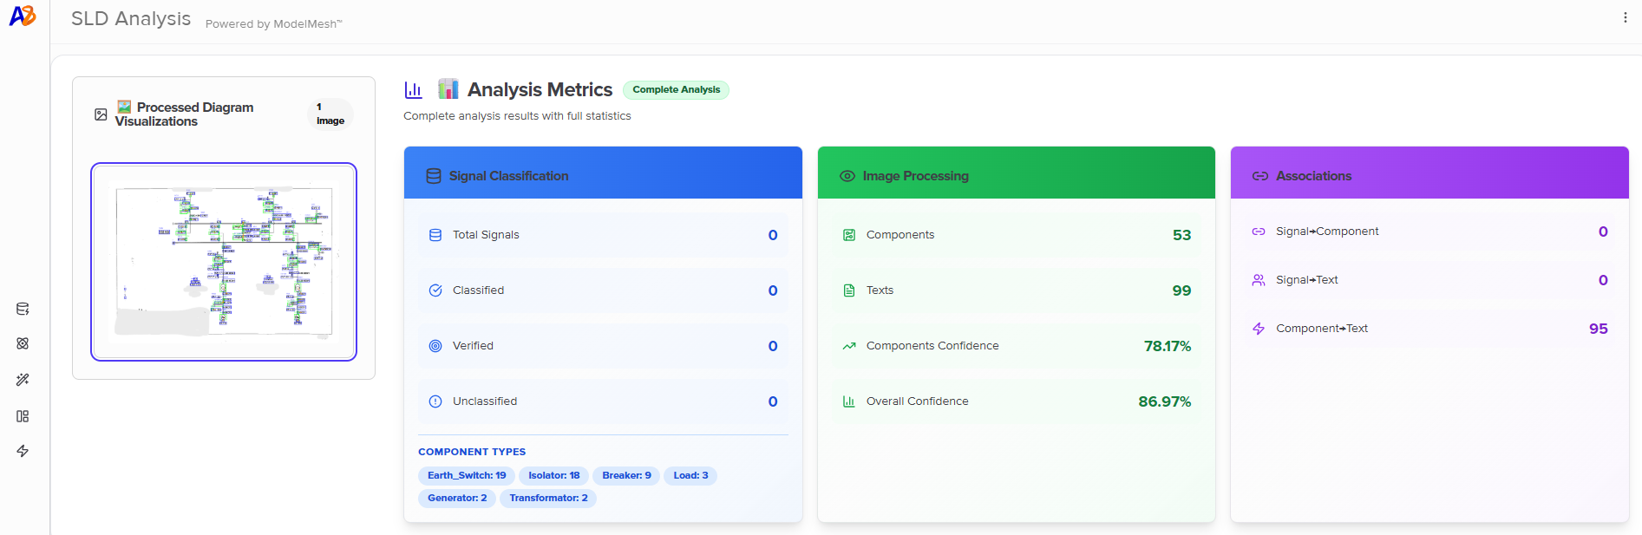
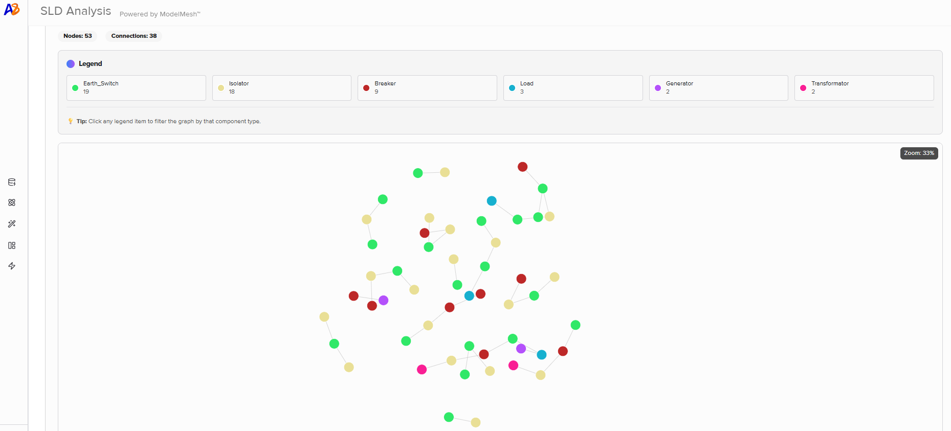
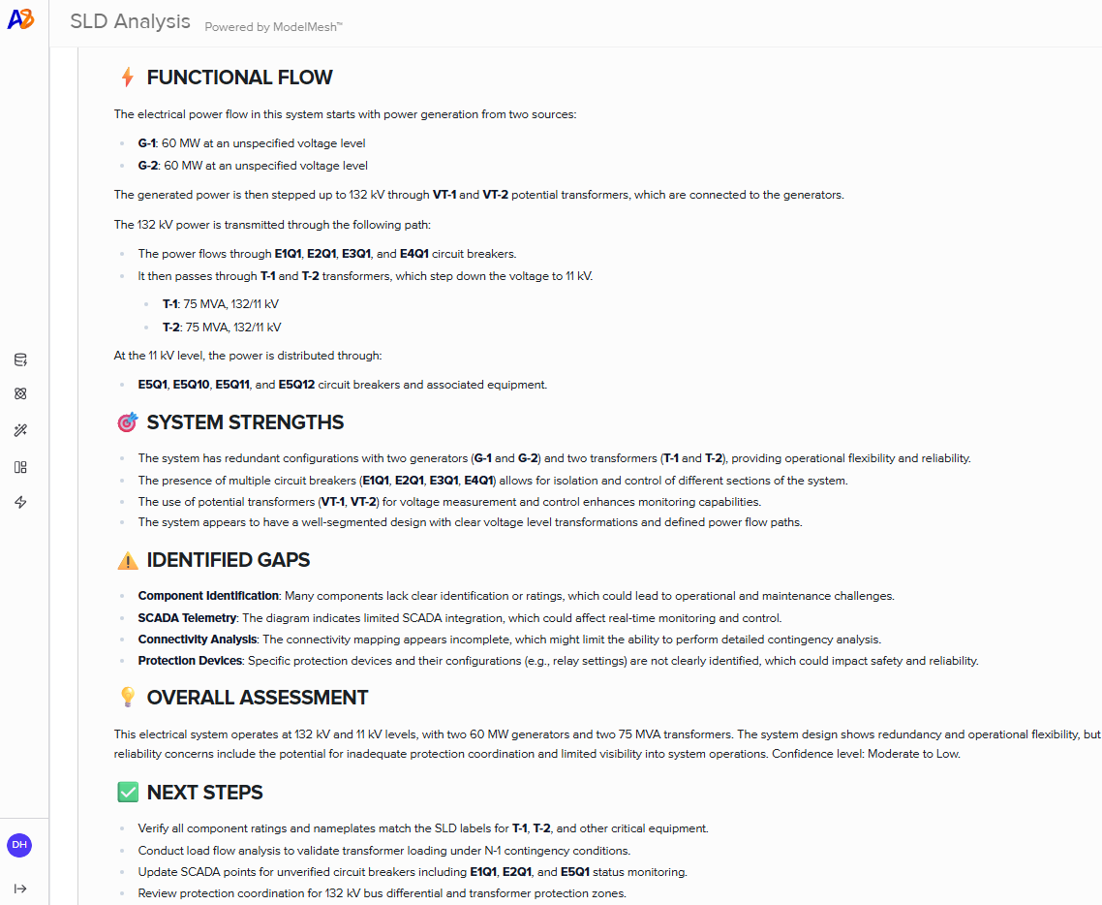
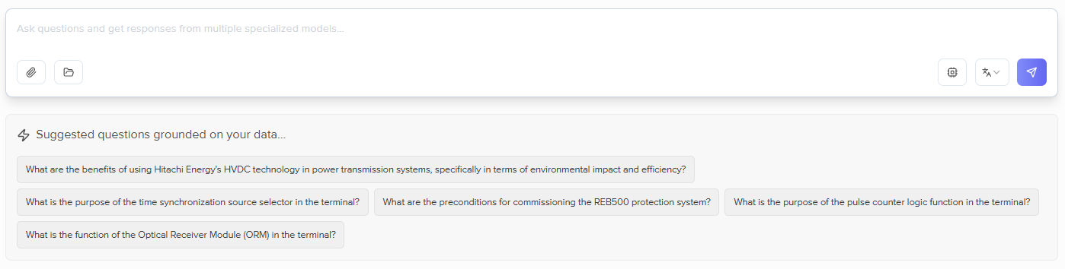
02 · 사용사례 분석
A8 SLD 분석기(Signal Line Diagram Analyzer)를 통해 생성된 전기 구성 요소 및 네트워크 계층 구조의 자동 감지/라벨링
Knowledge Graph - Interactive Network Topology
SLD 분석 결과
복잡한 수동 도면 작업 없이도 전체 시스템의 디지털 트윈을 신속하게 생성하고, 잠재적인 결함이나 병목 구간을 빠르게 진단
Insights, Recommendations and Dive Deep Q&A

Slide 9
02 · 사용사례 분석
A8 SLD 분석기(Signal Line Diagram Analyzer)를 통해 생성된 전기 구성 요소 및 네트워크 계층 구조의 자동 감지/라벨링
Knowledge Graph - Interactive Network Topology
SLD 분석 결과
복잡한 수동 도면 작업 없이도 전체 시스템의 디지털 트윈을 신속하게 생성하고, 잠재적인 결함이나 병목 구간을 빠르게 진단
Insights, Recommendations and Dive Deep Q&A

Slide 10
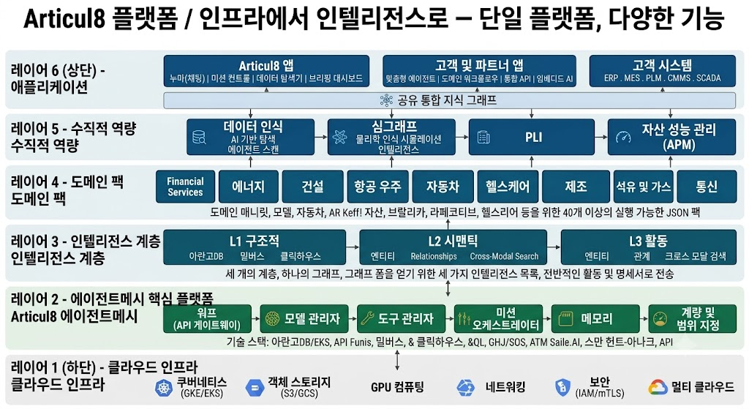
03 · 기술자료

Slide 11
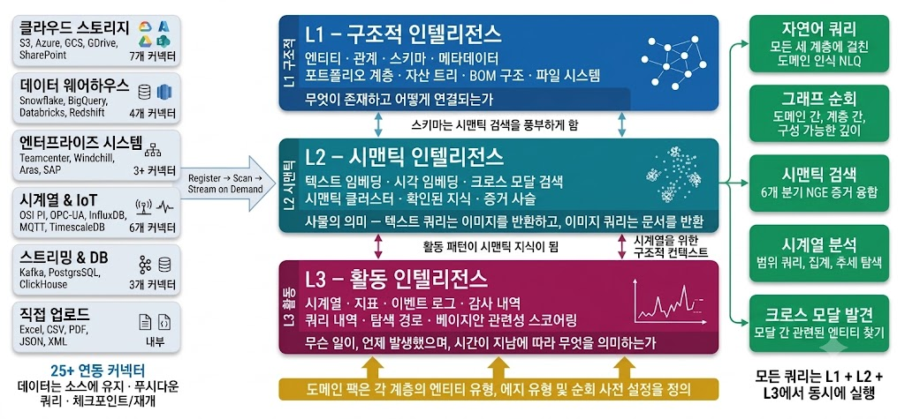
03 · 기술자료

Slide 12
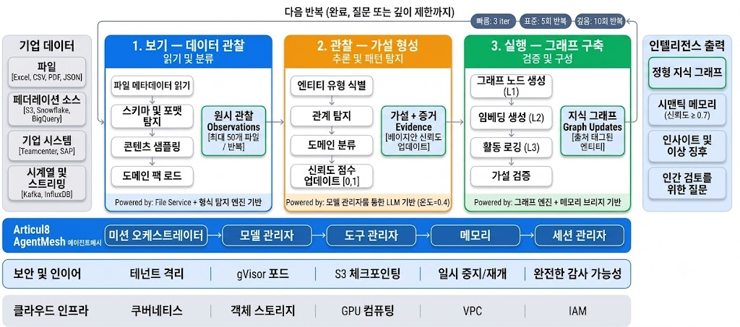
03 · 기술자료

Slide 13
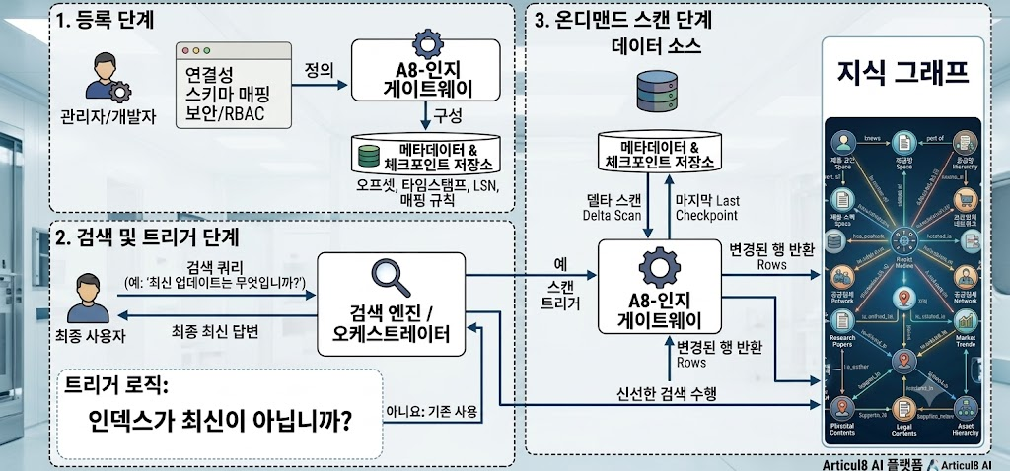
03 · 기술자료

Slide 14
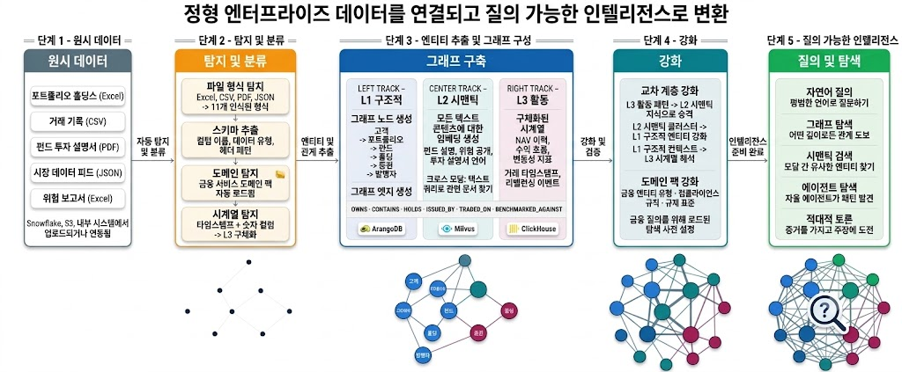
03 · 기술자료

Slide 15
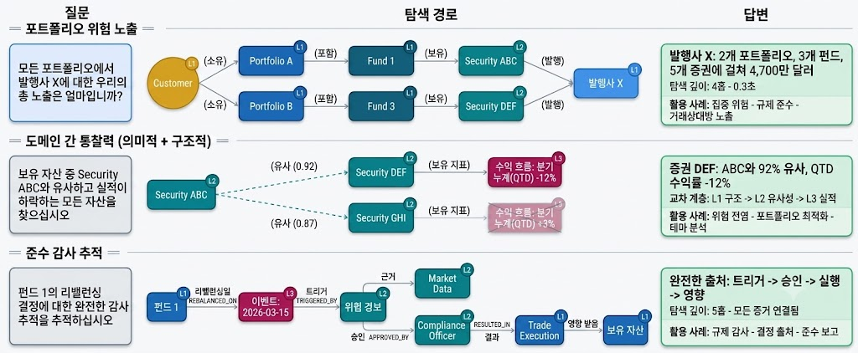
03 · 기술자료

Slide 16
04 · 질의 답변
1. 사용자 정의 T-Box와 A-Box 생성 및 추론
연계 가능 여부: 예. 사용자 정의 온톨로지를 A8 지식 그래프 노드 및 엣지에 매핑하여 A8이 생성한 그래프를 확장(augment)할 수 있습니다.
지원 모드:
확장/증강(Extend/Augment): 지원 (기본).
부트스트랩(Bootstrap): 지원 (발생적 스키마를 드래프트로 내보내기 가능).
준수(Conform): 미지원. Articul8의 지식 그래프 구축 방식이 고객의 온톨로지 제약 조건을 강제하거나 검증하는(Validation/Conformance) 역할은 수행하지 않습니다.
온톨로지 수집: 기본적으로 JSON/JSONL, XML, Parquet, CSV, Text, 압축 형식(gzip/tar)을 지원하며, OWL/RDFS/SKOS와 같은 개방형 형식은 사례별(case-by-case)로 논의 가능합니다.
데이터 추출: 고객의 온톨로지는 A8 자체 지식 그래프 상단에 추가적인 연결성을 제공하는 역할을 합니다.
어휘 매핑: A8 플랫폼의 다운스트림 요구사항을 위해 설계된 A8 어휘와 별개로, 고객의 어휘를 추가하는 방식이며 상호 간섭하지 않습니다.
추론 방식: 전통적인 Triple-store 기반의 온톨로지 추론 미사용, A8의 독점적인 멀티모달 에이전트 흐름을 통해 추론합니다.
2. T-Box 편집, 매핑 관리 및 거버넌스
관리 방식: 연합 커넥터(federated connector)를 통해 연결되며, 고객 데이터 저장소와 A8 간의 데이터 동기화 주기를 설정할 수 있습니다.
수정 및 반영: A8 지식 그래프는 고객이 API, SDK, UI를 통해 직접 편집/확장할 수 있습니다.
변경 사항 관리: Git 스타일의 Diff를 통한 증분 델타(incremental delta) 방식으로 매핑이 수행되며, 충돌 관리는 고객의 설정에 따릅니다.
안정성: 모든 노드와 엣지는 완전한 멱등성(idempotency)을 자동으로 유지하므로 재실행 시에도 깔끔하게 병합됩니다.

Slide 17
04 · 질의 답변
3. 검증 및 품질 신뢰성
검증 방식: SHACL이나 OWL/DL 기반의 형태 검증이 아닌, 지표 기반의 검증을 수행합니다. 초기 구축 및 지속적인 실행 과정에서 그래프 지표, 클러스터링 지표, 순회 지표 등이 평가에 활용됩니다.
추적성(Provenance): 모든 노드와 엣지에는 (1) 추출 종류(직접 추출, 추론, 에이전트 발견, 모호함), (2) 신뢰 점수(0~1), (3) 출처 정보(소스 문서, 위치, 실행 세션 등)가 포함되어 완벽한 추적성을 제공합니다.
정확도 확인: 그래프 구축 시점에는 노드/엣지 품질 지표를 확인하고, 질의 시점에는 답변의 신뢰성(Faithfulness, Groundedness 등)을 다차원적으로 평가하여 고객이 신뢰할 수 있는 구조인지 확인할 수 있습니다.
4. 그래프 모델, 이식성 및 온프레미스화(In-housing)
그래프 모델: RDF를 사용하지 않으며, 노드와 엣지, 매니페스트로 구성된 Labeled Property Graph(LPG) 형태를 출력합니다.
데이터 내보내기: JSON/JSONL 형식으로 내보내기가 가능하며, 이는 Neo4j와 같은 LPG 저장소와 자연스럽게 매핑됩니다.
독립성: 고객은 내보낸 그래프를 독립적으로 소유하고 운영할 수 있습니다. 다만, Articul8 플랫폼은 외부 소스에서 직접 운영되지 않으므로, 이식 후에는 고객 환경에서 독자적인 추론이 가능합니다.
5. 라이선스 및 비용
기본 기능: 지식 그래프 내보내기 기능은 기본 구독료에 포함되어 제공됩니다.
추가 비용: 사용자 정의 포맷 지원이나 특정 데이터 저장소 연동 등 맞춤화 작업은 사례별로 비용과 일정이 산정됩니다. 또한, 사용자 정의 T-Box 연계 기능 사용 시 별도의 애드온 모듈이 필요하며 비용은 커스터마이징 범위에 따라 달라집니다.

Slide 18
04 · 질의 답변

Slide 19
04 · 질의 답변
(요약정리 )
고객이 자체 온톨로지 및/또는 용어를 제공하고, 저희가 이를 지식 그래프에 수용하고 준수할 수 있는 기능을 제공합니다.
또한 고객이 자신의 지식 그래프를 JSON/JSONL 형식으로 내보낼 수 있도록 지원합니다.
사용자 정의 T-Box(Enterprise Ontology)를 연계하여 A-Box(GraphDB) 생성 및 추론에 활용할 수 있는지
A8은 고객이 정의한 지식 체계(T-Box)를 존중하면서도 플랫폼 고유의 강력한 추출 기능을 결합합니다. GraphDB에 바로 쓸 수 있는 깔끔한 표준 데이터(A-Box)를 제공하는 상호운용성(Interoperability) 중심의 아키텍처를 가지고 있습니다.
1. 온톨로지 수집 (Ontology Ingestion)
A8은 기본적으로 정형/비정형 데이터를 위한 다양한 포맷을 지원하며, 시멘틱 웹 표준 형식에 대해서는 유연한 대응 방식을 취하고 있습니다.
기본 지원 포맷: JSON/JSONL, XML, Parquet, CSV, 텍스트, gzip/tar (압축 형식)
시멘틱 표준 포맷 (OWL / RDFS / SKOS): 기본(Out-of-the-box) 지원보다는 사례별(Case-by-case) 협의 및 커스텀 지원 방식으로 대응합니다.
2. 추출 조건화 (Extraction Conditioning)
A8의 지식 추출 메커니즘은 고객의 온톨로지를 가이드라인으로 삼는 하이브리드 방식을 취합니다.
스키마 가이드 추출 (Schema-guided): 고객이 제공한 클래스(Class)와 속성(Property) 정의를 추출 규칙에 주입하여, 생성되는 데이터가 고객의 도메인 지식 구조를 따르도록 제약합니다.
창발적 추출 및 사후 정렬 (Emergent & Post-alignment): A8 자체의 범용 지식 추출 모델이 실시간으로 새로운 관계나 개체를 포착(창발적 추출)한 후, 이를 고객의 온톨로지 스키마에 맞춰 정렬 및 매핑합니다.
3. 출력 준수 및 어휘 공존 (Output Conformance)
가장 중요한 부분은 "고객의 T-Box"와 "A8 자체 T-Box"가 충돌 없이 공존하는 구조라는 점입니다. 생성된 결과물(A-Box)은 GraphDB에 즉시 로드될 수 있도록 정합성을 유지합니다.

Slide 20
04 · 질의 답변
깔끔한 Load (No-Mapping): 생성된 A-Box는 고객의 고유 IRI 및 어휘(T-Box)를 그대로 반영하여 출력되므로, 별도의 복잡한 사후 매핑 과정 없이 GraphDB에 바로 적재(Ingestion)가 가능합니다.
이중 구조(Dual-Vocabulary) 지원: * 고객 어휘: 고객의 비즈니스 로직과 분석을 위해 손상 없이 온전하게 유지됩니다.
A8 자체 어휘: A8 플랫폼 내부의 다운스트림 기능(시각화, 검색, 권장 등)을 원활하게 수행하기 위해 백그라운드에 추가(Additive)되는 형태로 결합됩니다. 두 어휘 체계는 서로 간섭하지 않습니다.
입력 데이터 및 고객 온톨로지
A8 엔진
고객 어휘(T-Box)
고객의 IRI/클래스/속성 유지
A8 자체 어휘(T-Box)
플랫폼 기능용 (서로 간섭 없음)
생성된 A-Box (GraphDB에 즉시 로드 가능)

Slide 21
04 · 질의 답변
(요약정리 )
A8은 고객 중심의 온톨로지 거버넌스를 지원합니다. 스키마가 변경되더라도 ① 페더레이티드 커넥터 기반의 주기적 동기화, ② Git 스타일의 점진적 델타 매핑, ③ 완전한 멱등성 보장을 통해 기존 데이터 분석 환경(GraphDB)을 해치지 않고 안정적이며 효율적으로 자산을 유지 관리할 수 있습니다.
2. (1)이 가능하다면, T-Box가 변경될 때 그래프와 매핑이 어떻게 반영되고 관리됩니까(거버넌스 지원 범위)?
1. T-Box의 소유권 및 편집 권한 (Ownership & Editing)
T-Box의 주체: T-Box는 A8이 임의로 생성하는 것이 아니라 고객 고유의 온톨로지 스키마입니다.
제공되는 편집 수단: 고객은 시스템에 종속되지 않고 UI, API, SDK 등 다양한 인터페이스를 통해 지식 그래프를 자유롭게 편집하고 보강할 수 있습니다.
역할 기반 제어: 그래프 변경은 클러스터링, 검색 성능 및 감사 가능성(Auditability)에 직접적인 영향을 미치므로, 고객이 요구하는 감사 수준(Audibility Level)에 따라 백엔드 스토리지 요구 사항과 변경 역할 권한이 정의됩니다.
2. 스키마 변경 시 A-Box 동기화 메커니즘 (Schema Evolution & Sync)
T-Box(스키마)가 수정되거나 업데이트될 때, 기존에 추출된 인스턴스(A-Box)들과의 정합성은 다음과 같은 방식으로 관리됩니다.
동기화 방식: 데이터 연결은 페더레이티드(Federated) 커넥터를 통해 설정됩니다. 고객은 자신의 데이터 저장소와 A8 플랫폼 간의 데이터 동기화 주기를 비즈니스 요구사항에 맞게 직접 선택할 수 있습니다.
점진적 델타 매핑 (Incremental Delta via Git-style diff): 스키마 변경 시 데이터 전체를 처음부터 다시 생성(전체 재생성)하지 않습니다. Git 스타일의 diff(차이점 분석) 메커니즘을 적용하여 변경된 부분(델타)만 찾아내고, 점진적 델타 매핑을 수행함으로써 시스템 부하를 최소화합니다.
충돌 관리: 스키마 변경으로 인해 기존 데이터와 충돌이 발생할 경우, 시스템이 강제 제어하는 것이 아니라 고객이 설정한 선호도(Preference) 지침에 따라 충돌이 관리됩니다.
3. 식별자 안정성 및 자가 진화형 스키마 공존 (Stability & Coexistence)
식별자(IRI)의 멱등성 유지: 델타 매핑이나 재실행이 발생하더라도, 그래프 내의 모든 노드(Node)와 엣지(Edge)에 대해 자동으로 전체 멱등성(Idempotency)이 유지됩니다. 따라서 재생성되거나 업데이트된 A-Box 데이터가 기존 GraphDB에 중복이나 깨짐 없이 깔끔하게 병합(Merge)됩니다.
고객 고정 스키마 vs A8 자가 진화 스키마의 공존: 고객이 고정(Pinned)해 둔 T-Box 온톨로지 정의와 A8의 자체 자가 진화형(Self-evolving) 스키마는 분리되어 충돌하지 않습니다. 고객 온톨로지의 노드/엣지 정의는 내부 A8 어휘와 동일한 선상에서 지속적으로 진화하는 엔터티(Entity)에 유연하게 매핑되어 공존합니다.

